Slide 1
2주차 C#이 뭔데 어떻게 하는건데
팀장 구준휘

Slide 2
목차
변수, 연산자
조건문
반복문
배열
메서드
클래스
제네릭, 컬렉션
추상 클래스, 인터페이스

Slide 3
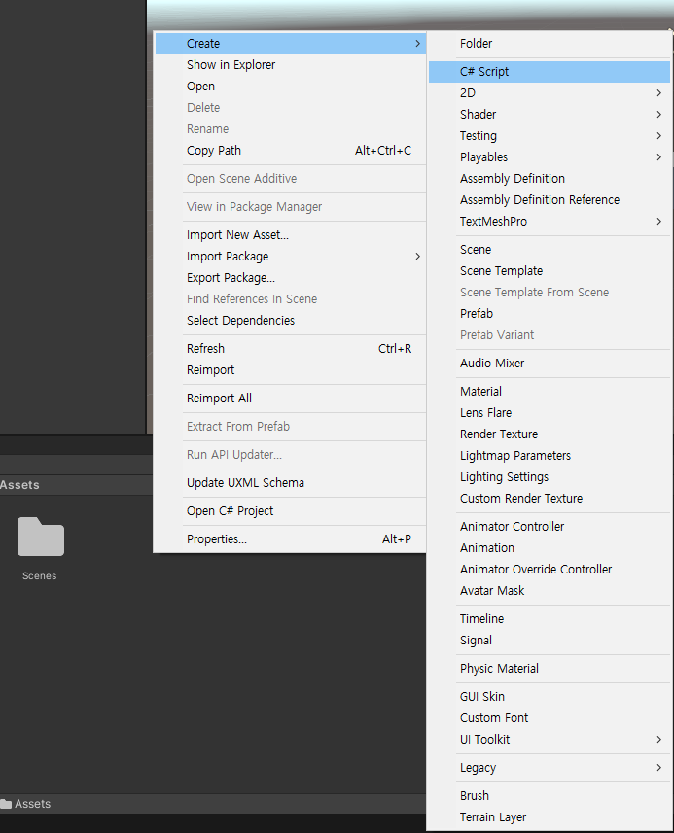
준비하기
새 프로젝트를 만들거나, 생성한 프로젝트를 사용
Project 탭에서 우클릭 -> Create -> C# Script

Slide 4

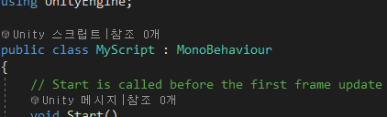
준비하기 - 주의사항
처음에 정해준 스크립트의 이름대로 클래스가 생성됨
스크립트의 이름과 클래스의 이름이 다른 경우 오류 발생
다를 경우 오류!

Slide 5
기초사항
Start()
GameObject가 활성화 되었을 때(게임을 시작했을 때) 딱 한번 실행되는 메서드
Update()
매 프레임마다 한번 실행되는 메서드
만약 내 게임이 240FPS(Frame Per Second) 라면, Update() 메서드는 1초에 240번 실행됨

Slide 6


기초사항 - 입출력
C# 전용 입/출력이 존재하지만,
우리는 유니티에서 모든 실습을 할 것이기 때문에 사용 X
Debug.Log(문자열)
< 콘솔에 문자열 출력 >

Slide 7
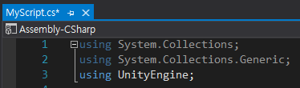
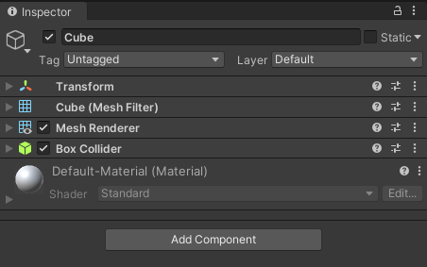
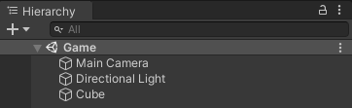

기초사항 – 코드 실행
저장을 해야 스크립트가 반영이 됨
* 표시가 있으면 저장 안된 상태
Ctrl+S 나 저장 버튼 으로 저장
스크립트를 원하는 게임 오브젝트에 컴포넌트로 등록
방법(1)
방법(2)
Project에서 드래그
Hierarchy창으로 드래그
Inspector창으로 드래그

Slide 8
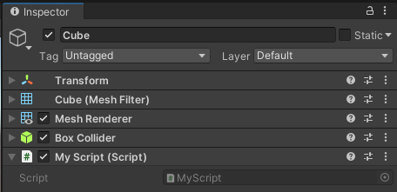
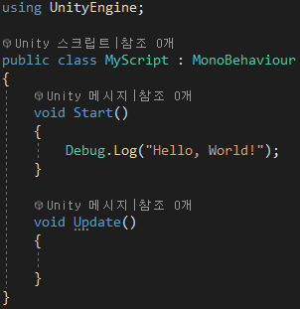
기초사항 – 코드 실행
위쪽에 있는 플레이 버튼을 눌러 실행
Q. Debug.Log(“Hello, World!”); 했는데 콘솔창에 아무것도 안나와요!
제대로 넣었는지 확인
저장 했는지 확인
코드 작성 확인

Slide 9
기초사항 – VS 등록
만약 실습을 진행하면서 자동완성이 되지 않거나
MonoBehavior 등이 하이라이트 되지 않았다면
유니티 위쪽 도구바에서
Edit – Preferences – External Tools – External Script Editor
를 Visual Studio Community 로 설정

Slide 10
변수 - 자료형
bool – 참 / 거짓 (True / False)
int – 4바이트 정수
float – 4바이트 부동소수점형
char – 문자 타입
string – 문자열 타입
object – 객체 타입
다른 언어의 자료형 또한 대부분 존재하지만, 위의 6가지만 사용해도 문제 없음

Slide 11
변수
변수 선언
<자료형> <변수명>
변수 초기화
변수 출력

Slide 12
연산자
= + - * / %
대입, 더하기, 빼기, 곱하기, 나누기, 나머지 연산자
산술 연산자는 대입 연산자와 합쳐져서 축약될 수 있다
a += 5 (같은 의미) a = a + 5
++ --
증감 연산자, 1을 더하거나 빼며, += 1 을 하는것과 비슷하다
++a a++
연산자의 위치에 따라 전위/후위 로 나뉘며, 전위 증감의 경우
다른 연산이 실행되기 전에 가장 먼저, 후위 증감의 경우 가장 나중에 실행된다

Slide 13
조건 연산자
비교 연산자
== != > >= < <=
같다, 다르다, 부등호 연산자
논리 연산자
|| && !
OR(또는), AND(그리고), NOT(부정)
OR – 둘 중 한 조건만 참이면 참
AND – 두 조건 모두 참이어야 참
NOT – 참을 거짓으로, 거짓을 참으로 반전

Slide 14
삼항 조건 연산자
삼항 조건 연산자
?
a > b ? a : b
조건문이 참True일 경우 콜론(:)의 왼쪽, 거짓False일 경우 오른쪽이 사용된다
여러 개의 삼항 연산자들을 묶을 수도 있다
Debug.Log(a == 0 ? "0" : a < 0 ? "음수" : "양수");

Slide 15
고급 연산자
Null 병합 연산자
??
A ?? “널값”
왼쪽 피연산자 값이 Null인 경우 ?? 뒤의 값을, 아니면 앞의 값이 사용된다
Null 병합 할당 연산자
??=
A ??= “기본값“
왼쪽 피연산자가 Null인 경우만 오른쪽의 값을 대입한다
Null 조건부 연산자
?. ?[]
피연산자가 Null이 아닐 경우에만 해당 연산을 실행하고, 아니면 Null을 반환한다

Slide 16
조건문
If문
if (<조건값>) {
// if문이 만족할 경우 실행
} else if (<조건값>) {
// 처음의 if문이 만족하지 않았고, 이곳의 if문이 만족한 경우 실행
} else {
// 위의 모든 조건이 만족하지 않았을 경우 실행
}
if문의 구조는 모든 언어가 전부 비슷하기 때문에 부가설명은 하지 않겠습니다

Slide 17
조건문
switch문
switch (<값>) {
case <값>:
// switch문 안의 값과 case의 값이 동일할 경우 실행
break;
case <값>:
// switch문 안의 값과 case의 값이 동일할 경우 실행
break;
default:
// 값에 상관없이 실행
break;
}
본래 switch문은 case 뒤의 값과 switch() 안의 값이 일치할 경우 실행하고, break를 만나기 전까지 밑의 코드를 전부 실행하지만 C#은 그 이동을 막기 위해 break가 필수적임

Slide 18
반복문
for문
for (<초기식>; <조건식>; <증감식>) {
// 반복될 내용
}
for문은 처음에 초기식을 실행하고, 조건식을 확인하여 참True 이면 아래 코드를 실행하고, 증감식 부분을 실행한 뒤에 다시 조건식을 확인하고… 이것을 반복합니다.
,(콤마)로 여러 초기식이나 증감식을 넣어줄 수도 있습니다. 예)
for (a = 0, b = 0; a == 0 && b != 0; a++, b *= 2){
// …
}

Slide 19
반복문
while, do… while문
while (<조건식>) {
// 반복될 내용
}
do {
// 반복될 내용
} while (<조건식>);
while은 for문에서 조건식만 있는 형태입니다. While의 변형으로 do… while문도 존재하는데 조건을 먼저 확인하고 실행하느냐, 실행을 먼저 하고 조건을 확인하느냐의 차이입니다.

Slide 20
반복문
break문
반복문 내에서 break; 를 만난다면, 현재 반복문을 빠져나옵니다.
이 때, 현재 라는 말이 중요한데, 이중 반복문에서 break를 하더라도 현재 자신이 반복중인 반복문만 빠져나가기 때문입니다. 예)
for (…) {
for (…){ // 이 반복문만 나간다!
if (<조건>) break;
}
}
continue문
다음 반복으로 건너뜁니다. 밑에 코드를 다 건너뛰고 바로 증감식으로 간다 보면 됩니다.

Slide 21
반복문
foreach문
foreach ( <변수선언> in <배열/컬렉션> ) {
// 반복할 내용
}
배열의 첫번째 원소부터 마지막 원소까지 꺼내서 반복하는 문이고, 각 원소는 왼쪽에 선언해준 변수에 담깁니다. 다음 장의 배열을 배우고 한번 실습해 보면 좋습니다!
파이썬의 경우 for … in ~: 과 거의 유사한 문법이기도 합니다.
for문과의 차이점은, 반복변수에 값을 할당해 줄 수 없다는 것입니다.

Slide 22
반복문
그래서, 무슨 반복문을 사용해야 하나요?
명확하게 몇 번의 횟수만큼 반복해야 한다면 for문을,
끝내는 횟수가 확실하지 않고 조건이 지정된다면 while문을,
조건의 변수 초기화가 안 되어있는 등의 경우는 do while문을,
배열이나 컬렉션을 다룬다면 foreach문을 ‘주로‘ 사용합니다.
프로그래밍 경험을 쌓다 보면 어느 순간에 어떤 반복문이 필요한 지 알게 되니 너무 고민하지 말고 쓰고 싶은 반복문을 사용하도록 합시다

Slide 23

배열
배열의 선언
<자료형>[] <배열명> = new <자료형>[<크기>];
배열의 사용
배열은 0번째부터 시작하며,
이 이유는 C의 포인터 개념을 이해하면 알 수 있습니다
근데 써먹을 데가 없으니 설명은 하지 않겠습니다

Slide 24
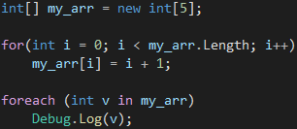
배열 - foreach
보이는 바와 같이 값의 할당은 for문으로, 출력은 foreach로 한 모습입니다
또한, foreach 문의 반복변수는 오른쪽에 온 배열/컬렉션과 같은 타입이어야 합니다
그리고 이 코드를 보면 조건문, 반복문과 같이 여러 줄이 포함되는 문statement은
{ } 로 묶을 수 있지만 한 줄만 포함되는 경우 위와 같이 생략이 가능합니다

Slide 25
마무리
나머지 6개의 목차에 대해서는 다음 강의 때 알려드리도록 하겠습니다
질문이 있다면
카카오톡 jiheew22 (구준휘)
로 해주시길 바랍니다!
이 강의는 기본적인 프로그래밍 언어 지식이 있다고 가정하고 작성되었고,
ppt를 만들다 보니 영상이 필요 없는 것 같아 ppt만 업로드 할 예정입니다.
그래도 자신은 강의영상이 더 편하다면 저한테 연락해주시길 바랍니다

